Slide 1


BÁO CÁO KIỂM THỬ PHẦN MỀM
Xây dựng framework UI automation E2E + phân tích & giảm flaky tests (web app)
Họ và Tên: Trần Quốc Khánh
MSSV: 1150080098
Lớp: 11_CNPM_2

Slide 2
Phần 1: Tổng quan về dự án
Giới thiệu đề tài
Ý nghĩa đề tài
Xây dựng framework Automation Testing cho ứng dụng web sử dụng Playwright (Java), áp dụng mô hình Page Object Model (POM) để thực hiện kiểm thử End-to-End.
Tự động hóa quy trình kiểm thử thay cho test thủ công.
Giảm tình trạng Flaky Tests (test không ổn định).
Nâng cao chất lượng và độ tin cậy của phần mềm.
Tổng quan dự án
Mục tiêu chính
Xây dựng framework test UI hoàn chỉnh cho hệ thống DemoQA.
Thiết kế theo mô hình POM giúp dễ bảo trì và mở rộng.
Hỗ trợ chạy test tự động và xuất báo cáo kết quả.
Xây dựng framework E2E automation.
Phân tích nguyên nhân gây flaky tests.
Áp dụng kỹ thuật giúp test chạy ổn định hơn.

Slide 3
Phần 2: Phân tích yêu cầu & Phạm vi
Feature List chính:
Phạm vi (Scope):
Elements: Test luồng nhập liệu của Text Box, Check Box, Radio Button, Web Tables, Buttons, Upload/Download, Links.
Alerts & Frames: Xử lý các Pop-up, cảnh báo và iFrame.
Widgets & Interactions: Các tác vụ tương tác UI nâng cao (Kéo thả, Click & Giữ...).
API: Các chức năng Fetch, Post (thông qua end-point ReqRes.in).
In-scope (Có test): Functional Testing, UI/Visual Testing, API Testing, Accessibility Testing trên nhiều trình duyệt (Chrome, Firefox, Safari, Edge).
Out-of-scope (Không test): Performance Testing (Load/Stress), Security/Penetration Testing mức chuyên sâu.

Slide 4
Phần 3: Kế hoạch kiểm thử
Chiến lược Test:
Môi trường:
Kịch bản Functional & UI: Chạy tự động hồi quy (Regression test).
Kịch bản API & Visual Comparison: Tích hợp chạy song song.
Kịch bản Accessibility: Tích hợp công cụ Axe-core.
Công cụ/Framework: Java, Selenium WebDriver, TestNG, Maven, Report.
Trình duyệt: Chromium, Firefox, WebKit, MS Edge.
Hệ điều hành: Window.
Tiêu chí hoàn thành (Exit Criteria):
Thực thi đạt ít nhất 90% số lượng Test Case đã lên kế hoạch.
100% bugs mức độ Critical / Blocker được xử lý và nghiệm thu thành công. Số bugs Major tồn đọng ở mức chấp nhận được (< 5%).
Pass Rate (Tỷ lệ test tự động chạy thành công) đạt ngưỡng ổn định từ 85 - 90% trở lên.

Slide 5
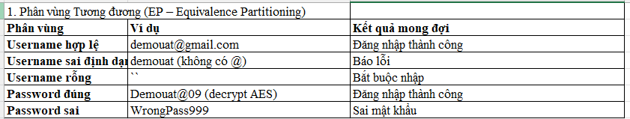
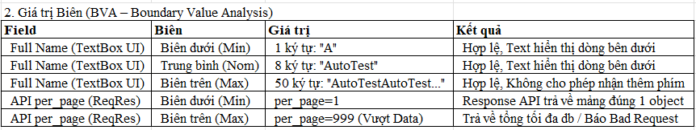
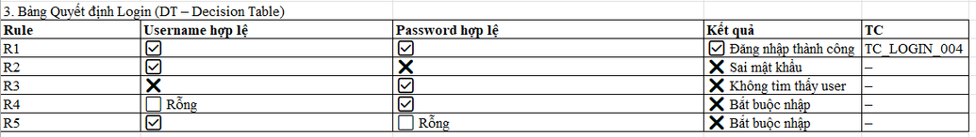
Phần 4: Kỹ thuật Kiểm thử & Kết quả Thực tế
2.1. Kỹ thuật Kiểm thử Hộp đen (Black-box Testing)
Bảng quyết định (Decision Table) Sử dụng cho các luồng nghiệp vụ phức tạp như xác thực người dùng dựa trên nhiều điều kiện (đúng user/sai pass, sai user/đúng pass, v.v.).
Phân vùng tương đương (Equivalence Partitioning) Chia các giá trị nhập vào (Username, Password, Search) thành các nhóm hợp lệ và không hợp lệ để giảm số lượng test case nhưng vẫn đảm bảo độ bao phủ.
Phân tích giá trị biên (Boundary Value Analysis) Kiểm tra các giới hạn của trường nhập liệu (ví dụ: độ dài mật khẩu, ký tự đặc biệt) để đảm bảo hệ thống xử lý đúng tại các điểm "biên".

Slide 6
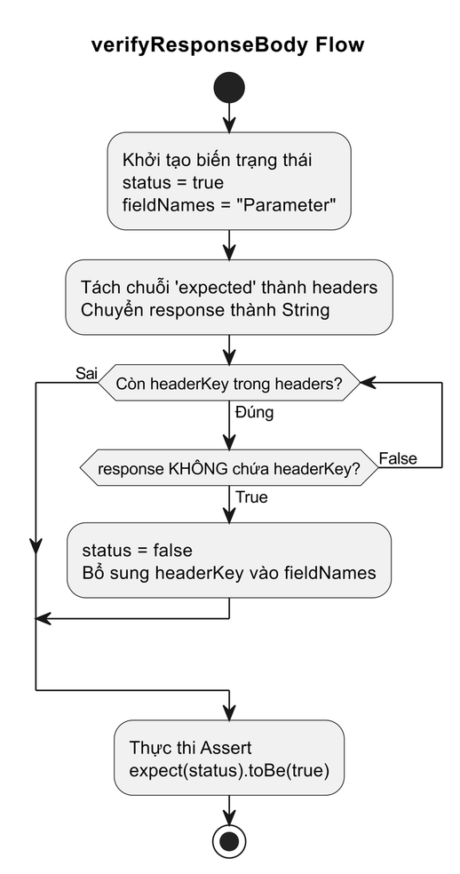

Phần 4: Kỹ thuật Kiểm thử & Kết quả Thực tế
2.2. Kỹ thuật Kiểm thử Hộp trắng (White-box Testing)
Statement / Branch / Path Coverage Kiểm tra các nhánh logic trong API và các phương thức xử lý dữ liệu tại Backend.
Đồ thị luồng điều khiển (Control Flow Graph) Phân tích luồng thực thi của các script xử lý dữ liệu phức tạp (ví dụ: APIActions.ts, WebActions.ts).

Slide 7
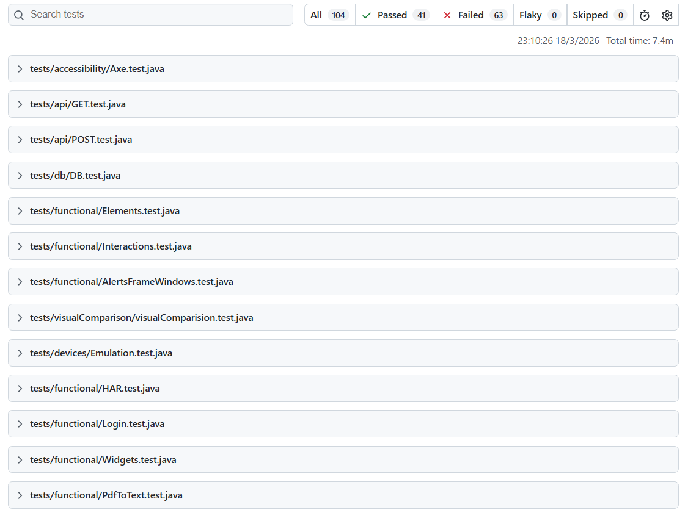
Phần 5: Test Case

Slide 8
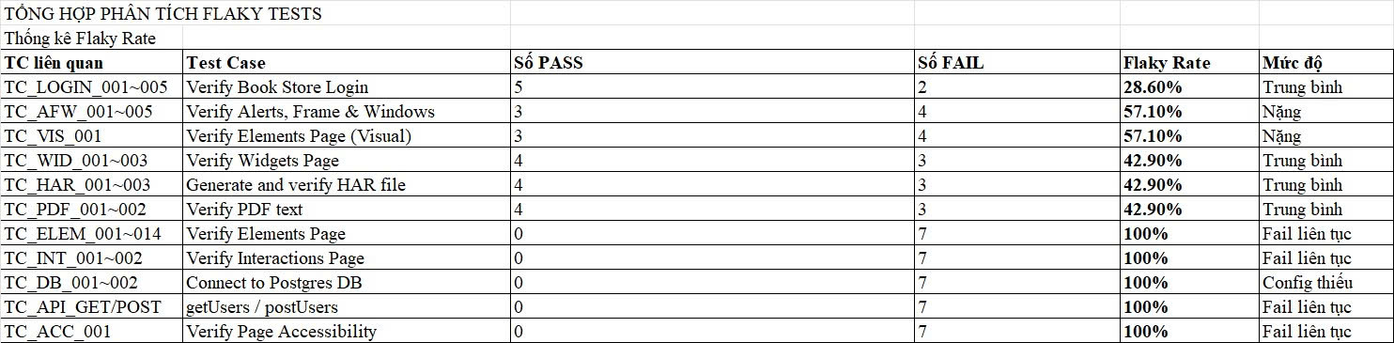
Phần 6: TỔNG HỢP PHÂN TÍCH FLAKY TESTS
Thống kê Flaky Rate

Slide 9
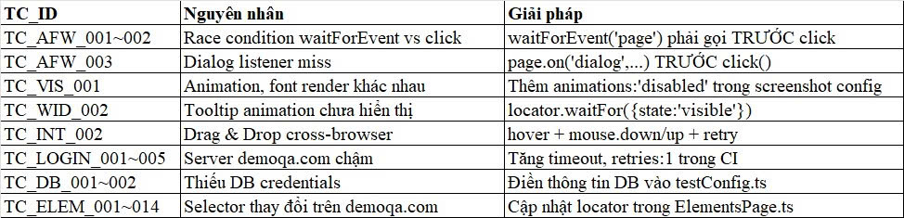
Phần 6: TỔNG HỢP PHÂN TÍCH FLAKY TESTS
Nguyên nhân & Giải pháp

Slide 10
Phần 7: Tổng kết và Đánh giá
1 Kết quả đạt được (Achievements)
2 Khó khăn gặp phải (Challenges)
Xây dựng thành công Framework: Khởi tạo và vận hành mượt mà kiến trúc kiểm thử tự động với Java, Selenium WebDriver và TestNG (áp dụng chuẩn mô hình Page Object Model).
Độ phủ kiểm thử tốt (High Coverage): Áp dụng thành công cả Kiểm thử Hộp đen (BVA, EP, Decision Table cho luồng UI/API) và Kiểm thử Hộp trắng (Phân tích CFG cho mã nguồn nội bộ Framework).
Báo cáo chuyên nghiệp: Đảm bảo xuất báo cáo HTML và xuất Log chi tiết sau mỗi chu kỳ Test (Giúp truy vết lỗi nhanh chóng).
Website DemoQA thiếu ổn định: Thường xuyên xuất hiện quảng cáo (Ads), Pop-up bất ngờ che khuất các phần tử (Elements) gây ra lỗi Element Not Clickable.
Xử lý Dữ liệu phức tạp: Các module nâng cao như Web Tables (Bảng động) hoặc luồng Upload/Download File đòi hỏi kỹ thuật tương tác hệ điều hành thay vì DOM thông thường.
Thời gian phản hồi: Đôi khi máy chủ ReqRes API (hoặc DemoQA) bị quá tải (timeout), khiến script tự động bị rớt (Fail) oan uổng.
3. Giải pháp khắc phục (Solutions)
Xử lý Pop-up & Điểm tắc nghẽn: Áp dụng kỹ thuật Javascript Executor để buộc (force click) các Element bị che khuất; Dùng Explicit Wait thay vì Sleep cứng để xử lý thông minh độ trễ Load trang.
Mở rộng thư viện bổ trợ: Sử dụng các thư viện thao tác File nâng cao trong Java để bắt trọn được tệp tin Upload/Download chính xác.

